Slide 1
IFT 608 / IFT 702 Planification en intelligence artificielle Deep Q-Learning
Professeur: Froduald Kabanza
Assistants: D’Jeff Nkashama & Jordan Félicien Masakuna

Slide 2
Sujet couvert
Deep Q-Learning

Slide 3

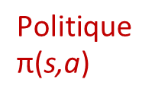
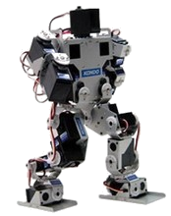


Cadre général
Maximiser
Agent
$$\text{Politique} \text{π}\text{(}\text{s}\text{,}\text{a}\text{)}$$
$$\text{Action} \text{a}$$
a₁→ a₂ → … a_{t}
U^{π}(s) = Σ _{s’ ∈ S} P(s’|s, π(s)) [R(s, π(s), s’) + γ U^{π}(s’)]
U(s) = max Σ P(s’|s,a) [ R(s,a,s’) + γ U(s’) ]
a∈A(s) s’∈S
Q(s,a) = Σ P(s’|s,a) [ R(s,a,s’) + γ max Q(s’,a’) ]
s’∈S
$\text{π}\text{∗}\text{(}\text{s}\text{)}$= argmax Q(s,a)
= argmax Σ P(s’|s,a) [ R(s,a,s’) + γ U(s’) ]
a∈A(s)
a∈A(s) s’∈S
Récompense r
r₁→ r₂ → … r_{t}
Environnement
État s
s₁→ s₂ → … s_{t}
Notes:
L’apprentissage par renforcement est l’apprentissage de comment choisir les bonnes actions dans chaque situation afin de maximiser un signal de récompense numérique. Autrement dit, on apprend une politique tel que vue pour les MDP. La différence est que ici soit on ne connait pas la fonction d’utilité, soit on ne connait pas le modèle de transition, ou les deux. Il faut donc les découvrir.
Le signal de recompense indique la désirabilité d’un état.
Il faut que l’agent soit “cablé” de reconnaître le signal de renforcement et ne pas le confondre avec les autres données de perception.
C’est ainsi que les animaux semblent être programmés pour reconnaître la douleur et la faim comme un renforcement négatif et le plaisir et l’absorption de nourriture comme un signal positif. Les spécialistes de la psychologie animale étudient ces mécanismes depuis plus de 60 ans.
Formellement:
Étant donné un ensemble d’états S et d’actions A
Intéragi avec l’environnement. À chaque instant t:
L’environnement donne l’état s_{t} et la récompese r_{t}
Tu agis en exécutant l’action a_{t}
Ton but: Apprendre (rapidement) la politique qui (approximativement) maximize les récompenses dans le long-terme escomptés.
Exemple: plein d’exemples dans la vie courrante. Une bonne partie de nos apprentissage se fait en expérimentant de choses et en ajustant nos choix d’actions en fonction de l’observation des résultats de nos actions par rapport au but visé. Rappelez-vous quand vous avez appris à monter sur une bicyclette.
Évidemment, pour apprendre l’agent doit être capable d’observer son environnement (états). Il doit aussi être capable d’agir (action). Et il a des buts (il veut maximiser ses récompenses).

Slide 4
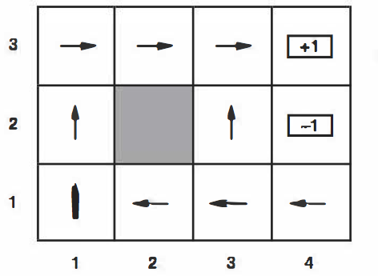


Approche par estimation directe
Approche la plus simple: calculer la moyenne de ce qui est observé dans les essais
Essais
Estimation de U^{π}( (1,1) )
dans l’essai 1, la somme des récompenses à partir de (1,1)
est 0.76
dans l’essai 2, on obtient également 0.76
dans l’essai 3, on obtient plutôt -1.12
l’estimation directe de U( (1,1) ) est donc (0.76+0.76-1.12)/3 ≈ 0.133
-.04 -.04 -0.4 -.04 -.04 -.04 +1
Up Up Right Up Right Right Right
(1,1) → (1,2) → (1,3) → (1,2) → (1,3) → (2,3) → (3,3) → (4,3)
(1,1) → (1,2) → (1,3) → (2,3) → (3,3) → (3,2) → (3,3) → (4,3)
(1,1) → (2,1) → (3,1) → (3,2) → (4,2)
-.04 -.04 -0.4 -.04 -.04 -.04 +1
Up Up Right Right Right Up Right
-.04 -.04 -.04 -1
Up Left Up Up

Slide 5
Q-learning
-.04 -.04 -0.4 -.04 -.04 -.04 +1
Up Up Right Up Right Right Right
(1,1) → (1,2) → (1,3) → (1,2) → (1,3) → (2,3) → (3,3) → (4,3)
(1,1) → (1,2) → (1,3) → (2,3) → (3,3) → (3,2) → (3,3) → (4,3)
(1,1) → (2,1) → (3,1) → (3,2) → (4,2)
-.04 -.04 -0.4 -.04 -.04 -.04 +1
Up Up Right Right Right Up Right
-.04 -.04 -.04 -1
Up Left Up Up
Q(s,a) ← Q(s,a) + α ( R(s,a,s’) + γ max Q(s’,a’) – Q(s,a) )
a’
Notes:
Q-Learning est appelé off-policy parce qu’il répond à la question suivante: « Que vaudrait l’action dans cet état, en supposant que je cesse d’utiliser la politique en cours et commence à utiliser la politique qui choisit la meilleure action? »

Slide 6
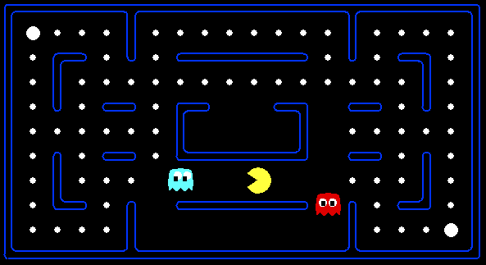

Approximation de fonction
Représenter un état en utilisant un vecteur de caractéristiques (features)
Les caractéristiques sont des fonctions réelles (souvent 0/1) qui capturent les propriétés saillants des états
La taille de l’espace d’états représentés par leurs caractéristiques est beaucoup plus petit que l’espace d’états d’origine – c’est une approximation
Exemples de caractéristiques (features):
Distance au fantôme le plus proche
Distance à la nourriture la plus proche
Nombre de fantômes
1 / (distance à la nourriture)²
Pacman proche d’un fantôme ? (0/1)
etc.
On peut aussi décrire la fonction de qualité Q(s, a) avec des caractéristiques (ex. l’action permettant à Pacman d’être proche de la nourriture)

Slide 7
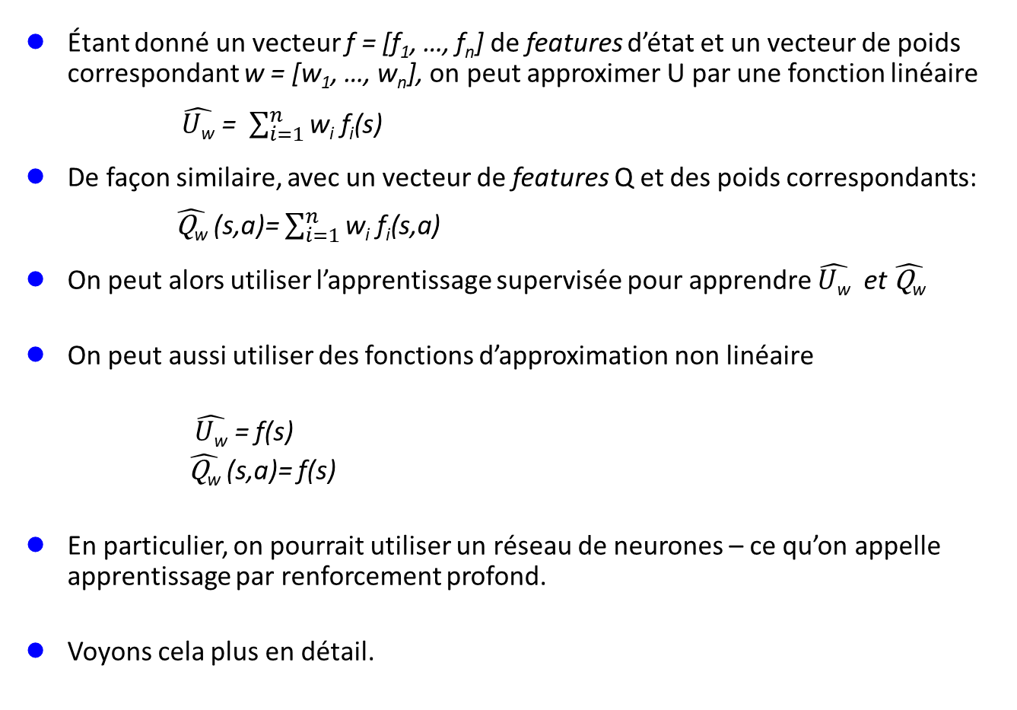
Approximation de fonction
Étant donné un vecteur f = [f₁, …, f_{n}] de features d’état et un vecteur de poids correspondant w = [w₁, …, w_{n}], on peut approximer U par une fonction linéaire
$\hat{U\text{w}}$ = $\sum_{i=1}^{n}{\text{w}\text{i} \text{f}\text{i}\text{(}\text{s}\text{)}}$
De façon similaire, avec un vecteur de features Q et des poids correspondants:
$\hat{\text{Q}\text{w}}$ (s,a)= $\sum_{i=1}^{n}{\text{w}\text{i} \text{f}\text{i}\text{(}\text{s}\text{,}\text{a}\text{)}}$
On peut alors utiliser l’apprentissage supervisée pour apprendre $\hat{U\text{w}}$ et $\hat{\text{Q}\text{w}}$
On peut aussi utiliser des fonctions d’approximation non linéaire
$\hat{U\text{w}}$ = f(s)
$\hat{\text{Q}\text{w}}$ (s,a)= f(s)
En particulier, on pourrait utiliser un réseau de neurones – ce qu’on appelle apprentissage par renforcement profond.
Voyons cela plus en détail.
Notes:
Note importante. Ce qui est important pour une approximation linéaire est que U ou Q soit linéaire. Les fi eux peuvent être non linéaires!| Par exemple, je pourrait avoir f3(x,y) qui calcule la distance à un but (x_g, y_g), (case avec une grande récompense). Voir page 805 pour la motivation.

Slide 8
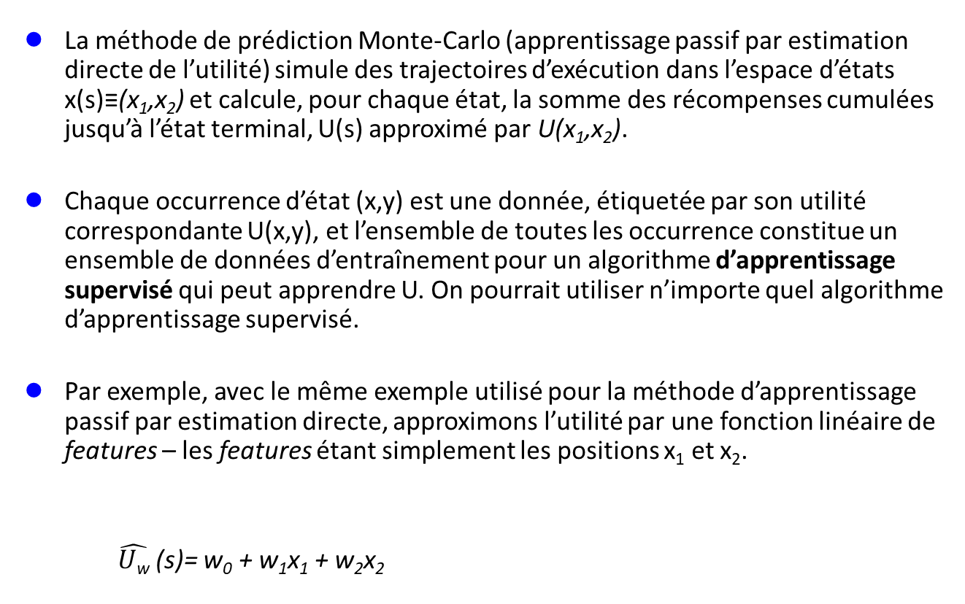


Approximer l’estimation directe de l’utilité
La méthode de prédiction Monte-Carlo (apprentissage passif par estimation directe de l’utilité) simule des trajectoires d’exécution dans l’espace d’états x(s)≡(x₁,x₂) et calcule, pour chaque état, la somme des récompenses cumulées jusqu’à l’état terminal, U(s) approximé par U(x₁,x₂).
Chaque occurrence d’état (x,y) est une donnée, étiquetée par son utilité correspondante U(x,y), et l’ensemble de toutes les occurrence constitue un ensemble de données d’entraînement pour un algorithme d’apprentissage supervisé qui peut apprendre U. On pourrait utiliser n’importe quel algorithme d’apprentissage supervisé.
Par exemple, avec le même exemple utilisé pour la méthode d’apprentissage passif par estimation directe, approximons l’utilité par une fonction linéaire de features – les features étant simplement les positions x₁ et x₂.
$\hat{U\text{w}}$ (s)= w₀ + w₁x₁ + w₂x₂
Notes:
Rappelons-nous que le but de l’apprentissage passif est d’estimé l’utilité d’une politique. Une des trois méthodes que nous avons vu est l’estimation directe de l’utilité. Elle consiste à générer des échantillons et estimer directement l’utilité en faisant la moyenne des utilités sur les échantillons.
Dans l’exemple, un état (x,y) correspond à la position courante (de l’agent) sur la grille. Jusqu’à date, j’ai noté l’état s. Dorénavant, je vais le noter (x,y) pour expliciter ses composantes.
Ici un état (x,y) et représentés par deux features f1(x,y)≡x et f1(x,y)≡y
Le vecteur de features et donc [x,y]. Sans perte de généralité, nous utiliserons [1, x, y], le 1 correspondant au biais pour un classifieur linénaire.

Slide 9
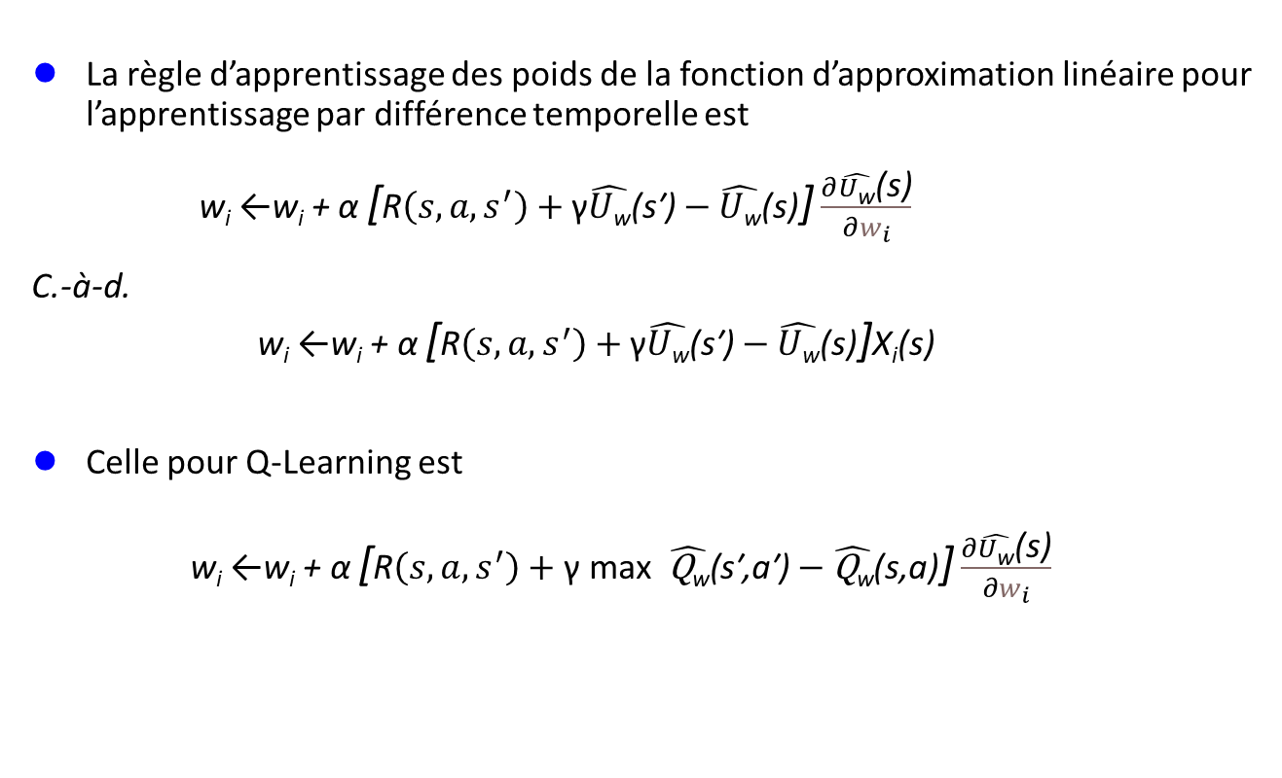
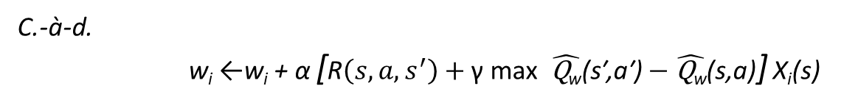
Approximer l’apprentissage par différence temporelle
La règle d’apprentissage des poids de la fonction d’approximation linéaire pour l’apprentissage par différence temporelle est
w_{i} ←w_{i} + α [R$\left(s,a,s^{′}\right)+\text{γ}\hat{U\text{w}}\text{(}\text{s}\text{′}\text{)}−\hat{U\text{w}}$(s)] $\frac{∂\hat{U\text{w}}\text{(}\text{s}\text{)}}{∂w_{i}}$
C.-à-d.
w_{i} ←w_{i} + α [R$\left(s,a,s^{′}\right)+\text{γ}\hat{U\text{w}}\text{(}\text{s}\text{′}\text{)}−\hat{U\text{w}}$(s)]X_{i}(s)
Celle pour Q-Learning est
w_{i} ←w_{i} + α [R$\left(s,a,s^{′}\right)+\text{γ} \text{max} \hat{\text{Q}\text{w}}\text{(}\text{s}\text{′,}\text{a}\text{′)}−\hat{\text{Q}\text{w}}$(s,a)] $\frac{∂\hat{U\text{w}}\text{(}\text{s}\text{)}}{∂w_{i}}$
a’
C.-à-d.
w_{i} ←w_{i} + α [R$\left(s,a,s^{′}\right)+\text{γ} \text{max} \hat{\text{Q}\text{w}}\text{(}\text{s}\text{′,}\text{a}\text{′)}−\hat{\text{Q}\text{w}}$(s,a)] X_{i}(s)
a’

Slide 10
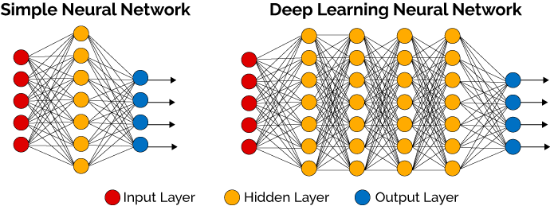





Idée derrière Deep Q-Learning
$$\text{Q}\text{(}\text{s}\text{,}\text{a}\text{)}$$
$$\text{Q}\text{(}\text{s}\text{,}\text{a}\text{1}\text{)}$$
s
$$\text{a}$$
$$\text{Q}\text{(}\text{s}\text{,}\text{an}\text{)}$$
Loss(experience) = Σ (Q_{Target}(s,a) – Q(s,a))²
(s,a) ϵ experience
r
s
Notes:
Avec l’apprentissage par renforcement profond, la politique est représentée par un réseau de neurones.
L’idée en essayant de généralise l’approche pour TD(0) serait d’avoir un réseau.
L’entrée du reseau de neurones est le vecteurs de features representant l’état.
La sortie est la Q-Value: un vecteur dont la taille est le nombre d’action que l’agent peut prendre dans un état. Dans l’exemple ici, on aurait 4: Q(s,Up), Q(s,Down), Q(s,Left), Q(s,Right)
Q_Target (s,a) serait ce qui est calculé sur l’échantillon en utilisant l’équation de mise à jour.
Q(s,a) est la sortie du reseau de neuronne
On entraine le reseau de neurone avec la Loss
Cette idée ne marche pas, l’apprentissage n’est pas stable, mais pave la voie à l’idée qui marche de DQN. DQN utilise deux reseau.

Slide 11
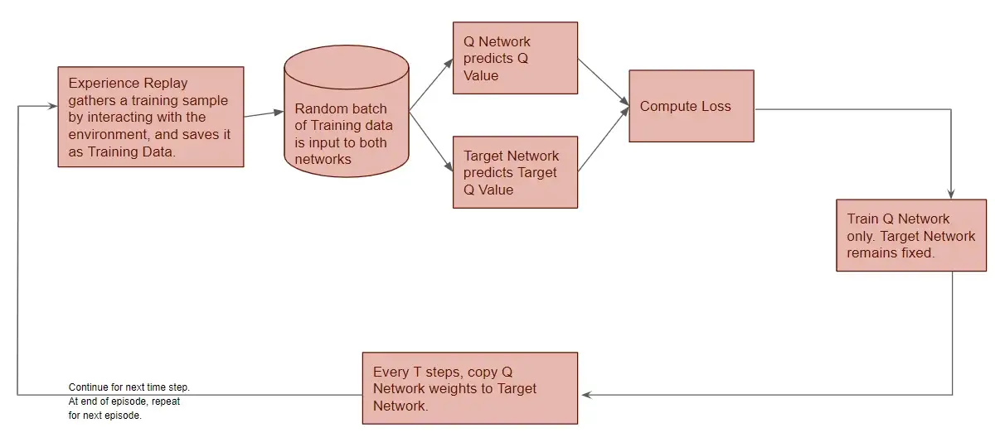
DQN (Deep Q-Network)
https://towardsdatascience.com/reinforcement-learning-explained-visually-part-5-deep-q-networks-step-by-step-5a5317197f4b
Notes:
https://towardsdatascience.com/reinforcement-learning-explained-visually-part-5-deep-q-networks-step-by-step-5a5317197f4b
La Loss est calculée de la même façon, mais ici la Q-target est donné par le Target Network

Slide 12
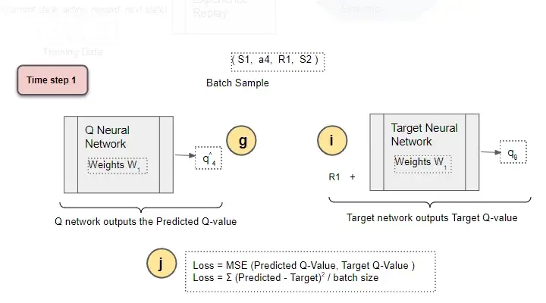
DQN (Deep Q-Network)
https://towardsdatascience.com/reinforcement-learning-explained-visually-part-5-deep-q-networks-step-by-step-5a5317197f4b
Notes:
https://towardsdatascience.com/reinforcement-learning-explained-visually-part-5-deep-q-networks-step-by-step-5a5317197f4b
La Loss est calculée de la même façon, mais ici la Q-Target est donné par le Target Network

Slide 13
Conclusion
DQN est approxime la Q-function par un réseau de neurone
L’architecture comprend deux réseaux de neurones (Q-Network et Q-Target)

Slide 14
Vous devriez être capable de...
Expliquer comment DQN fonctionne
Implémenter DQN
L’appliquer à un problème de votre choix

